Slide 1

Работа с базой данных.
JPA
Артамонов Илья

Slide 2
@Аннотации
Java-аннотация — в языке Java специальная форма синтаксических метаданных, которая может быть добавлена в исходный код. Аннотации используются для анализа кода, компиляции или выполнения. Аннотируемы пакеты, классы, методы, переменные и параметры.
@Entity
public class Order {
@Id
private long id;
@NotNull
private Float total;
@Size(min = 32, max = 512)
private String address;
@ManyToOne(fetch = FetchType.EAGER)
private Customer customer;
}
Аннотация выполняет следующие функции:
1) дает необходимую информацию для компилятора;
2) дает информацию различным инструментам для генерации другого кода, конфигураций и т. д.;
3) может использоваться во время работы кода;
@Override
public String toString(){
return "devcolibri.com";
}

Slide 3
@Аннотации
<?xml version="1.0"?>
<!DOCTYPE hibernate-mapping PUBLIC "-//Hibernate/Hibernate Mapping DTD 3.0//EN"
"http://hibernate.sourceforge.net/hibernate-mapping-3.0.dtd">
<hibernate-mapping>
<class name="com.simbirsoft.jpatest.entities.Order" table="order" >
<id name="id" type="java.lang.Long">
<column name="id" />
<generator class="identity" />
</id>
<property name="total" type="float">
<column name="total" not-null="true" unique="true" />
</property>
<property name="address" type="string">
<column name="ship_addr" length="512" not-null="false" unique="true" />
</property>
</class>
</hibernate-mapping>
@Entity
public class Order {
@Id
private long id;
@NotNull
private Float total;
@Size(max = 512)
@Column(name = "ship_addr")
private String address;
}

Slide 4
Собственные аннотации
1. Создаём аннотацию
@Target(value=ElementType.FIELD)
@Retention(RetentionPolicy.RUNTIME)
public @interface Permission {
Boolean value();
}
2. Вешаем аннотацию на класс/метод/поле *
@Permission(true)
public class UserDeleteAction {
public void invoke(User user) { /* */ }
}
3. Работаем с аннотацией с помощью Java Reflection API
Class<?> someObjectClass = someObject.getClass();
Permission permission = someObjectClass.getAnnotation(Permission.class);
if (permission != null && permission.value() == true) {
// выполнить действие

Slide 5
ORM
Object-relation mapping (объектно-реляционное отображение) – технология программирования, которая связывает базы данных с концепциями объектно-ориентированных языков, создавая «виртуальную объектную базу данных»
Реляционная База Данных
ORM
Объекты памяти

Slide 6
Плюсы и минусы
использование ОО-методов на всех этапах разработки приложений -> повышается скорость разработки
меньше однообразного вспомогательного кода -> меньше ошибок
позволяет абстрагироваться от источника данных -> приложение не привязано к конкретной СУБД
приложение работает медленнее и использует больше памяти
невозможно или неудобно использовать специфические особенности конкретных СУБД. Нет гарантии, что сгенерированный SQL код будет быстрым и эффективным
ORM добавляет дополнительный слой между программой и БД, у этого слоя есть собственный API, который необходимо изучить

Slide 7
Java Persistence API
JPA - технология, обеспечивающая объектно-реляционное отображение простых JAVA объектов и предоставляющая API для сохранения, получения и управления такими объектами.
JPA - это спецификация ( документ, утверждённый как стандарт, описывающий все аспекты технологии), часть EJB3-спецификации
Основные реализации:
Hibernate
Oracle TopLink
Apache OpenJPA
EclipseLink

Slide 8
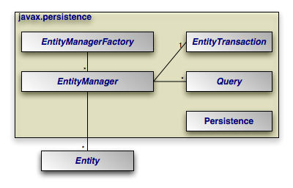
Структура JPA
API
JPQL
Metadata
Интерфейсы в пакете
Объектный язык запросов
Аннотации над объектами
SELECT User.name FROM User WHERE User.age = 26 AND User.id > 6
@Entity
@Table(name="users"
public class User {
@Id
Long id

Slide 9
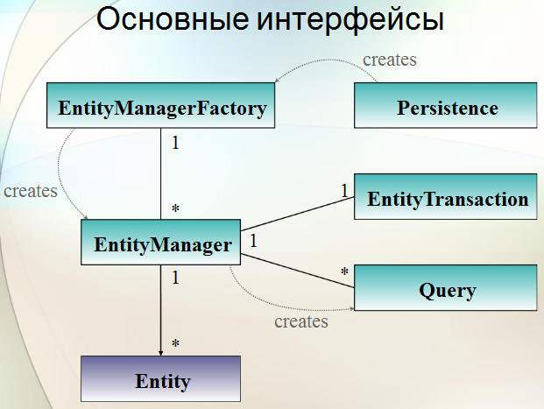
Основные интерфейсы
Последовательность вызова методов:
Persistence, создаем EntityManagerFactory, передавая параметры Unit. На выходе имеем фабрику либо ничего.
Обращаемся к фабрике и говорим “Дай мне EntityManager”
Потом к EntityManager “Дай мне transaction”
У transaction вызываем метод begin
Обращаемся к EntityManager. Вызываем query
Query. ResultList
Transaction. Закрываем
EntityManager. Закрываем
Фабрику. Закрываем

Slide 10
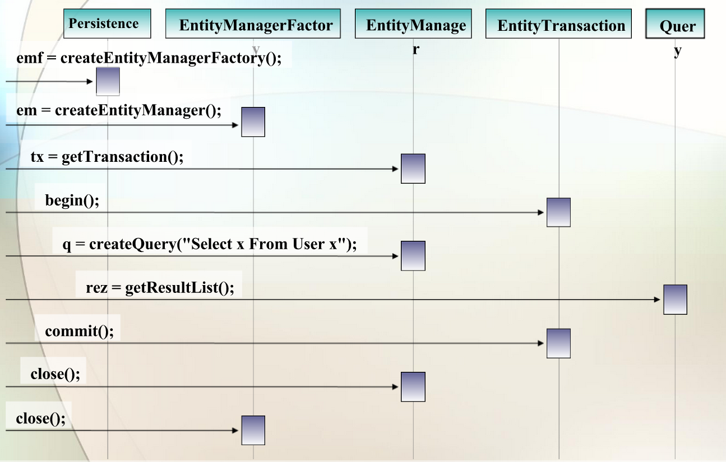
Последовательность взаимодействия интерфейсов

Slide 11
Настройка
Файл настройки: ‘src\main\resources\META-INF\persistence.xml‘
<?xml version="1.0" encoding="UTF-8"?>
<persistence xmlns="http://java.sun.com/xml/ns/persistence"
xmlns:xsi="http://www.w3.org/2001/XMLSchema-instance"
xsi:schemaLocation="http://java.sun.com/xml/ns/persistence http://java.sun.com/xml/ns/persistence/persistence_1_0.xsd"
version="1.0">
<persistence-unit name="SSTestUnit" transaction-type="RESOURCE_LOCAL">
<provider>org.hibernate.ejb.HibernatePersistence</provider>
<class>com.simbirsoft.jpatest.entities.User</class>
<properties>
<property name="hibernate.connection.driver_class" value="com.mysql.jdbc.Driver"/>
<property name="hibernate.connection.url" value="jdbc:mysql://localhost:3306/carshop"/>
<property name="hibernate.connection.username" value="root"/>
<property name="hibernate.connection.password" value="root"/>
<property name="hibernate.dialect" value="org.hibernate.dialect.MySQLDialect"/>
<property name="hibernate.hbm2ddl.auto" value="update"/>
</properties>
</persistence-unit>
</persistence>
hibernate.hbm2ddl.auto — статус работы JPA:
update - база будет просто обновлять свою структуру;
validate — проверяет структуру базы но не вносит изменения;
create — создает таблицы, но уничтожает предыдущие данные;
create-drop — создает таблицы в начале сеанса и удаляет их по окончанию сеанса.

Slide 12
Требования к объектам сущностей
// * Сущность - объект, который может быть сохранён в БД
@Entity
@Table(name = "products")
public class Product {
@Id
private long id;
@Column(name = "product_name")
private String title;
@OneToMany
private List<Categories> categories;
/* getters, setters, equals
}
POJO или JavaBean
Классы не final
Наличие конструктора по умолчанию
implements Serializable
Наличие полей идентификации (id)
Атрибуты-коллекции обязательно объявлены в терминах интерфейсов коллекций, а не конкретных реализаций
В getters необходимо возвращать конкретно ссылку на коллекцию, а не на её копию

Slide 13
Пример работы: сущности
Customer
One to many
Order
id
name
email
birthday
id
total
address
One to many
Many to one
Product
Category
id
name
price
id
name
Many to many

Slide 14
Пример работы: сущности
@Entity
public class Customer {
@Id
private long id;
private String name;
private String email;
@Temporal(TemporalType.DATE)
private Date birthday;
@OneToMany(fetch = FetchType.LAZY,
cascade = CascadeType.REMOVE)
private List<Order> orders;
…
/* getters and setters
…
…
…
@Override
public boolean equals(Object obj) {
if (this == obj) {
return true;
}
if (obj == null) {
return false;
}
Customer other = (Customer ) obj;
if (id == null) {
if (other.id != null) {
return false;
}
} else if (!id.equals(other.id)) {
return false;
}
return true;
}
}

Slide 15
Пример работы: сущности
@Entity
public class Order {
@Id
private long id;
@NotNull /* Валидация на null
private Float total;
@Size(min = 32, max = 512) /* Валидация
private String address;
@ManyToOne(fetch = FetchType.EAGER)
private Customer customer;
@OneToMany(fetch = FetchType.EAGER)
private List<Product> products;
…
/* getters, setters, equals
…
}
…
@Entity
public class Product {
@Id
private long id;
private String name;
private Float price;
@ManyToMany(fetch = FetchType.EAGER)
private List<Category> categories;
…
/* getters, setters, equals
…
}
…
@Entity
public class Category{
@Id
private long id;
@Pattern(regexp = "^[A-Za-zА-Яа-яёЁ ]{0,}$")
private String name;
@ManyToMany(fetch = FetchType.Lazy)
private List<Product> products;
…
/* getters, setters, equals
…
}
…

Slide 16
Пример использования
public class CustomerService {
private EntityManager em = Persistence.createEntityManagerFactory("SSTestUnit").createEntityManager();
public Customer add(Customer customer){ // Добавление клиента
em.getTransaction().begin();
Customer customerFromDB = em.merge(customer);
em.getTransaction().commit();
return customerFromDB ;
}
public Customer get(long id){ // Выборка клиента по id
return em.find(Customer.class, id);
}
public void delete(long id){ // Удаление клиента
em.remove(get(id));
}
public void update(Customer car){ // Сохранение клиента
em.getTransaction().begin();
em.merge(car);
em.getTransaction().commit();
}
public List<Customer> getAll(){ //* Список всех клиентов
TypedQuery<Customer> namedQuery = em.createNamedQuery("Customer.getAll", Customer.class);
return namedQuery.getResultList();
}
}

Slide 17
Работа с сущностями
public class TestJPA {
CustomerService service = new CustomerService ();
public void workWithEntities(){
//Создание нового клиента
Customer customer1 = new Customer();
customer1.setName("Вася Иванов");
customer1.setEmail("vasia@ivanov.ru");
customer1.setBirthday(new Date(12314234233));
//Записали в БД
Customer customer1 = service.add(customer);
//Достали клиента по id
Customer customer2 = service.get(2);
//Вывели записанную в БД запись
System.out.println(customer2.getOrders());
//Достали всех клиентов из базы
List<Customer> allCustomers = new ArrayList<>();
allCustomers = service.getAll();
//Удалил клиента №1 из базы
service.delete(customer1.getId());
}
}

Slide 18
Именные запросы: @NamedQuery
@Entity
@NamedQuery(name="Country.findAll", query="SELECT c FROM Country c") // Если одна
public class Country {
...
}
@Entity
@NamedQueries({ // Если несколько
@NamedQuery(name="Country.findAll", query="SELECT c FROM Country c"),
@NamedQuery(name="Country.findByName", query="SELECT c FROM Country c WHERE c.name = :name"),
})
public class Country {
...
}
List<Country> countries = em.createNamedQuery("Country.findAll", Country.class).getResultList();
Country country = em.createNamedQuery("Country.findByName", Country.class)
.setParameter("name", "Russia") // Задаём параметр
.getSingleResult(); // Достаём один результат

Slide 19
JPQL объектно-ориентированный язык запросов
@Entity
@NamedQueries({
@NamedQuery(name="Customer.findByTotalOrders",
query="SELECT c FROM Customer c, Order o WHERE o.customer = c AND o.total >= :minTotal GROUP BY c.id”),
@NamedQuery(name="Customer.findCustomersByOrders",
query="SELECT c FROM Customer c WHERE c.orders IN :orders"),
@NamedQuery(name="Customer.findByOrderedProduct",
query="SELECT c FROM Customer c, Order o WHERE o.customer = c AND :product MEMBER OF o.products
ORDER BY c.name GROUP BY c.id"),
})
public class Customer {
...
}
List<Order> ordersToFind = new ArrayList<>();
ordersToFind.add(order1);
ordersToFind.add(order2);
List<Customer> customers = em.createNamedQuery("Customer.findCustomersByOrders", Customer.class).setParameter("orders", ordersToFind ).getResultList();

Slide 20
Основные аннотации
Над классами | Над полями
@Entity @Table(name="", schema="") @NamedQueries @NamedQuery(name = "", query = "") | @Basic(fetch=LAZY) @Column(name = "", unique = true, nullable = false) @OneToMany(fetch = "", cascade = "") @OneToOne(fetch = "", cascade = "") @ManyToOne(fetch = "", cascade = "") @ManyToMany(fetch = "", cascade = "") @JoinColumn(name = "CUSTOMER_ID") @OrderBy("name") @Enumerated(EnumType.STRING) @Id @GeneratedValue(strategy= "", generator="") @Transient @Lob @Temporal(TemporalType.DATE)

Slide 21
Валидация: javax.validation.constraints
@Digits
@Future
@Past
@Max(value="")
@Min(value="")
@NotNull
@Pattern(regexp="")
@Size(min = 1, max = 128)

